Slide 1

Relacionamento Entre Classes - UML
Orientação a Objetos – DCC025
2012.3

Slide 2

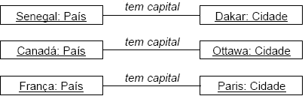
Relacionamento Entre Classes
  Objetos isolados não fazem sentido
  Objetos precisam estar relacionados a outros objetos
Nível de Classes
Nível de Instâncias

Slide 3
UML -Unified Modeling Language

Slide 4
UML – Linguagem de Modelagem Unificada
Padronização – notação simplificada para:
    Especificar
    Visualizar
    Documentar
    Construir artefatos
    Pode ser usada em todos os processos ao longo do ciclo de desenvolvimento

Slide 5
UML – Linguagem de Modelagem Unificada
Diagrama de Classe
Diagrama de Caso de Uso
Diagrama de Sequência
Diagrama de Colaboração
Diagrama de Estado
Diagrama de Atividade
Diagrama de Componente
Diagrama de Implantação

Slide 6
Associação

Slide 7
Associação
Definição
  É um relacionamento entre objetos.
  É um relacionamento estrutural
    Objetos de um elemento estão conectados a objetos de outro elemento
Detalhamento de uma associação
  Papéis
  Multiplicidade
  Grau
  Atributo

Slide 8
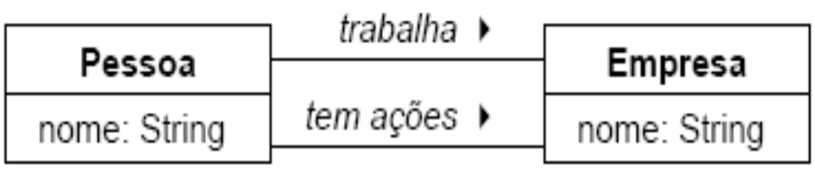
Nomeação
Podem existir várias associações entre as mesmas classes
  É preciso nomeá-las de forma diferente
  Evitar ambiguidade
Nome da associação: usado para definir, ou qualificar, a natureza da relação entre as classes associadas

Slide 9
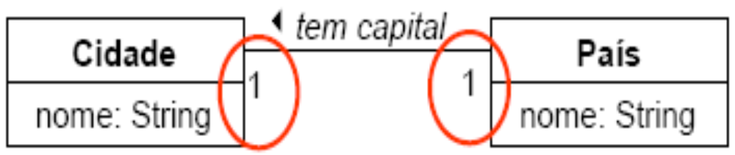
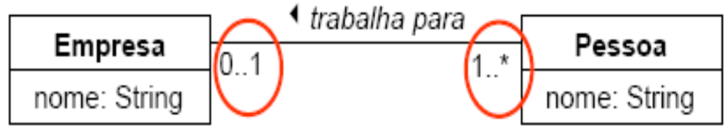
Multiplicidade
Multiplicidade
  Descreve a cardinalidade da relação. Especifica quantas instâncias de uma classe relacionam-se a uma única instância de uma classe associada

Slide 10
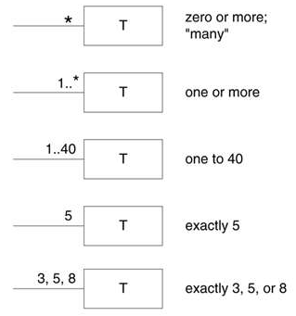
Tipos Multiplicidade

Slide 11
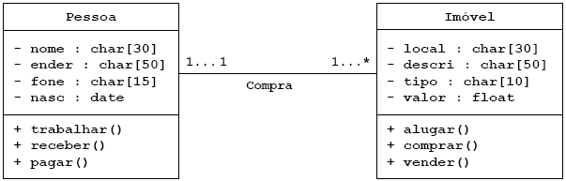
Multiplicidade
Uma Pessoa pode comprar um ou vários imóveis. Um imóvel pode ser adquirido por uma, e somente uma, pessoa
Um objeto da classe “Pessoa” pode se relacionar com várias instâncias da classe imóvel (mostrado pela multiplicidade 1...*). Por outro lado, se existir um objeto da classe “Imóvel”, obrigatoriamente, ele terá que estar relacionado a um objeto da classe “Pessoa”

Slide 12
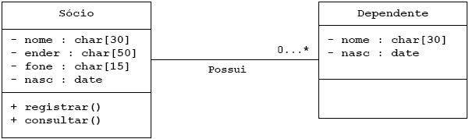
Multiplicidade
Quando omitida (não definida) entende-se a multiplicidade como sendo 1...1
Entidade “Fraca”
Um sócio pode ter 0 ou vários dependentes.
Um dependente, se existir, deve, obrigatoriamente, estar associado a um sócio

Slide 13
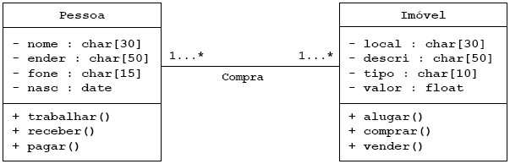
Multiplicidade
Uma Pessoa pode comprar um ou vários imóveis. Um imóvel pode ser adquirido por uma ou várias pessoas (sociedade/grupo)
A multiplicidade é definida de acordo com as necessidades do sistema ser desenvolvido

Slide 14
Multiplicidade
Uma empresa emprega uma ou várias pessoas
Uma Pessoa é funcionário de nenhuma ou mais empresas
Pessoa
1...*
0...*
Empresa
Funcionário
Empregador
Uma empresa emprega uma ou várias pessoas
Uma Pessoa é funcionário de apenas uma empresa
Pessoa
1...*
1...1
Empresa
Funcionário
Empregador

Slide 15
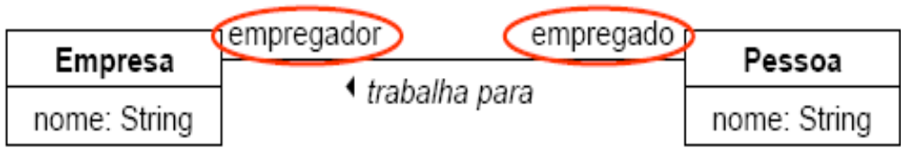
Papel
  Mostra como uma classe é vista por outra
  É um extremo de uma associação - pode ter nome
  É um uso (semântica) de uma classe em uma associação
  Uma mesma classe pode assumir vários papéis
    Pode estar associada a várias classes

Slide 16
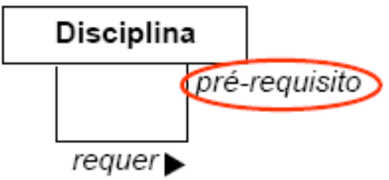
Papel
Uso de Papéis
  Uma única associação entre duas classes
    Os nomes das classes servem como nomes de papéis
  Múltiplas associações entre as mesmas classes
    Utilizar nomes de associações ou de papéis
  Uma associação entre objetos da mesma classe (reflexiva)
    Utilizar nomes de papéis
Associação Reflexiva

Slide 17
Grau
Grau de Associação
  É o número de papéis dos relacionamentos
    Pode ser: unária, binária, ternária, ..., n-árias

Slide 18
Associação Unária
Associação Unária
  Associação reflexiva
  Semanticamente representa a conexão entre dois objetos da mesma classe
  Ocorre quando há um relacionamento de uma classe consigo própria conectando-se ambos os fins da associação a ela mesma (mas os dois fins são distintos)
é casado com
Papel
Esposa
Associação Unária
Pessoa
Marido
Papel

Slide 19
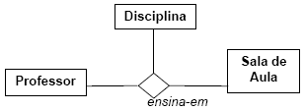
Associação Binária/Ternária
Cliente
1
0...*
pedido
Associação Binária
Associação Ternária

Slide 20
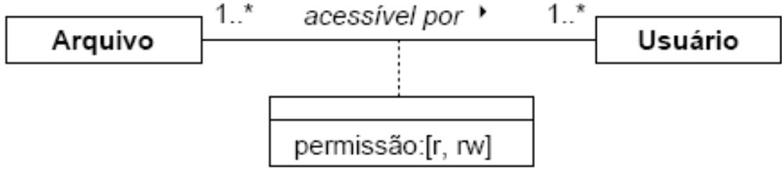
Atributo
Atributo de Associação
  Descreve um valor para cada relacionamento da associação
Nome da associação
Atributo da associação
Todo “Arquivo” é acessado por pelo menos um “Usuário”. Contudo, para acessar o “arquivo A” de interesse, o “usuário U” precisa ter uma permissão.

Slide 21
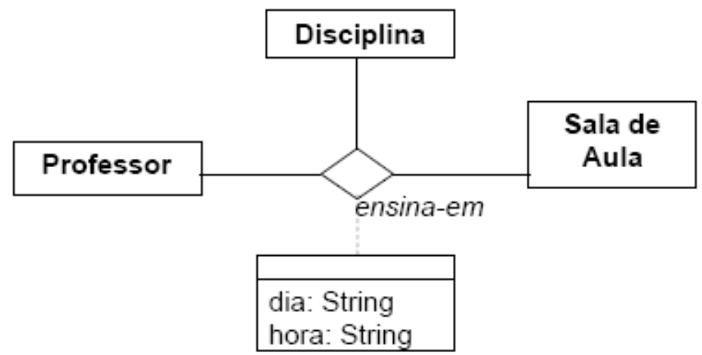
Atributo
Atributo de Associação (Ternária)
Nome da associação
Um “Professor” leciona uma “Disciplina” em uma “Sala de Aula” em um determinado “dia” e em uma determinada “hora”
Atributo da associação

Slide 22
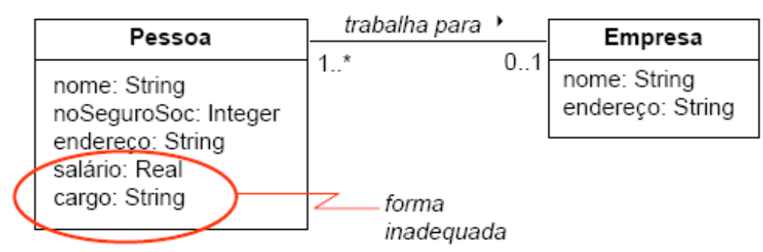
Atributo
Atributo de Associação
  Em associações “muitos para um” ou “um para um”, é fácil confundir atributos de associação com atributos de objetos.
Nome da associação
Porque é considerado inadequado? Porque tais atributos não poderiam ficar como atributos de pessoa?

Slide 23
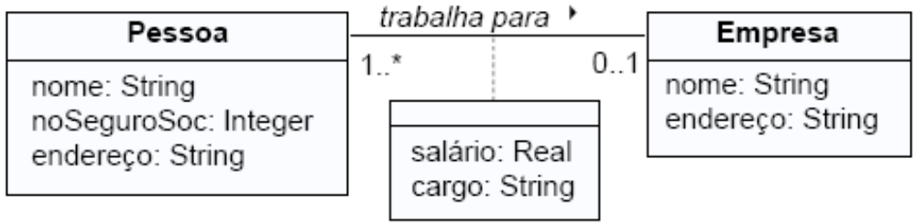
Atributo
Atributo de Associação
Cada pessoa que trabalha para uma empresa recebe um salário e tem um título de cargo

Slide 24
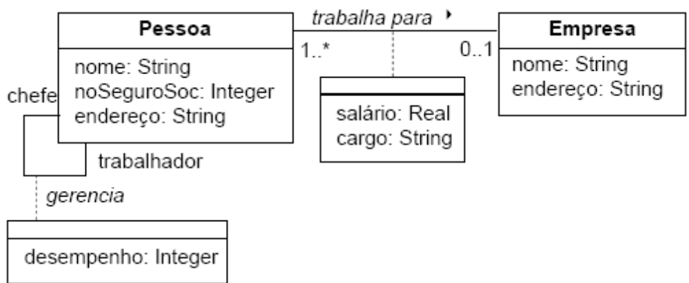
Atributo
Nome da associação
Nome da associação
Atributo da associação
Atributo da associação

Slide 25
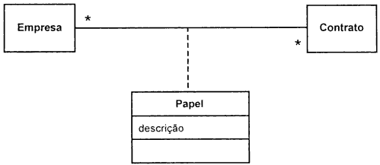
Classe Associativa
Uma empresa pode possuir nenhum ou muitos contratos associados e ela – o mesmo vale para contratos
Uma classe de associação acrescenta uma restrição a mais, no sentido de que pode haver apenas uma instância da classe de associação entre quaisquer dois objetos participantes. Neste caso, toda empresa tem um papel dentro de um contrato e o intuito seria especificar que ela possui apenas um papel. Não confundir isso com a leitura da associação

Slide 26
Classe Associativa
Definição
  Uma classe associativa permite tratar uma associação em si como uma classe e modelá-la com atributos, operações e outras características.
0 ou mais (0...*)
Pessoa
*
Emprega
*
Empresa
Funcionário
Empregador
Emprego
Uma pessoa pode ter emprego
em diversas empresas
Salário
dataDeInicio

Slide 27
Classe Associativa
Pessoa
*
Emprega
*
Empresa
Funcionário
Empregador
Emprego
Salário
dataDeInicio
Emprego
Pessoa
1
*
*
1
Empresa
Salário
dataDeInicio
Funcionário
Empregador

Slide 28
Associação Qualificada
Definição
  Associação que possui um “qualificador”, o qual é usado para selecionar um objeto (ou objetos) a partir de um conjunto maior de objetos – baseado na chave do qualificador
  Associação qualificada
    Especifica como um determinado objeto no final da associação “n” é identificado. Pode ser visto como um tipo de chave para separar todos os objetos na associação.

Slide 29
Associação Qualificada
University
1
*
Student
id: Integer
name: String
(1)
: University
s1: Student
id = 3456
name = "Mary"
s2: Student
id = 3456
name = "Mary"
Em uma situação real, gostaríamos de garantir que cada estudante fosse unicamente identificado por um número identificador.

Slide 30
Associação Qualificada
University
1
*
Student
id: Integer
name: String
(2)
Se quisermos, no modelo, que o atributo id seja único entre todos os estudantes da universidade (ou seja, entre todos os objetos da classe Student, podemos utilizar a ideia de associação qualificada entre as classes University e Student

Slide 31
Associação Qualificada
Catálogo de
Produtos
1
Contém
1...*
Descrição do
Produto
Um catálogo de produtos contém muitas descrições de produto – cada uma pode ser selecionada por um identificador (idItem)
Multiplicidade Reduzida para 1
Catálogo de
Produtos
1
Contém
1
Descrição do
Produto
idItem
Qualificador
Um item de um catálogo de produtos possui uma única descrição

Slide 32
Associação Qualificada
University
1
0..1
Student
id: Integer
id: Integer
name: String
: University
s1: Student
id = 3456
name = "Mary"
3456
3457
s2: Student
3458
id = 3457
name = "Fred"
s3: Student
id = 3458
name = "Kim"

Slide 33
Navegação
Associação Bidirecional:
  É possível navegar de objetos de uma classe até objetos da outra classe (e vice-versa). Uma associação é bidirecional, sempre que não seja especificado o contrário
Associação Navegável:
  Partindo de um objeto em uma extremidade é possível chegar, direta e facilmente, a objetos na outra extremidade. Geralmente o objeto de origem armazena referências aos objetos de destino

Slide 34

Associação Bidirecional
Uma pessoa trabalha para uma empresa
Uma empresa emprega uma pessoa
Um cliente possui uma conta corrente
possui 
Cliente
Conta Corrente
 é possuída por
Uma conta corrente pertence a (é possuída por um) cliente

Slide 35
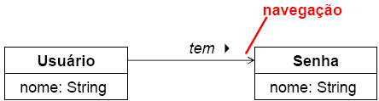
Associação com Navegação
Permite ir de um usuário até sua senha, mas não permite, a partir de uma senha, identificar o usuário

Slide 36
Visibilidade
Visibilidade
  É possível limitar a visibilidade de uma associação, relativa a objetos externos à associação. Essa limitação pode ser:
  +Pública, se não for especificado o contrário
  -Privada
    Os objetos existentes nessa extremidade da associação não estão acessíveis a qualquer objeto externo da associação
  #Protegida:
    Indica que os objetos existentes nessa extremidade da associação não estão acessíveis a qualquer objeto externo da associação, com exceção dos filhos existentes na outra extremidade

Slide 37
Visibilidade
Um grupo de usuário tem vários usuários
Um usuário pode pertencer a vários grupos
Um usuário pode ter várias senhas
Uma senha somente pertence a um usuário
Navegação de Senha para
Usuário não é permitida

Slide 38
Visibilidade
De um objeto Grupo é possível navegar até seus usuários (e vice-versa) - mas não é possível visualizar os objetos senha dos usuários
Papel
Papel
Papel
Uma senha é privada a seu usuário e, portanto, não está acessível externamente - a menos que se disponha de uma operação pública

Slide 39
Dependência

Slide 40
Dependência
  Indica que uma classe depende dos serviços (operações) fornecidos por outra classe. Além disso, uma modificação no fornecedor pode afetar o cliente (visto que um depende dos serviços de outro).
  Tipos
    Ter um atributo do tipo fornecedor
    Enviar uma mensagem para um fornecedor
    Receber um parâmetro do tipo fornecedor
    O fornecedor é uma superclasse ou interface
    OBS: todos poderiam ser representados com uma linha de dependência, MAS alguns desses tipos já têm linhas especiais que sugerem dependência.

Slide 41
Dependência
Detalhando “Enviar mensagem para fornecedor”
  A visibilidade do fornecedor pode ser
    Um atributo
    Uma variável de parâmetro
    Uma variável local
    Uma variável global
    Métodos estáticos (variáveis de classe)

Slide 42
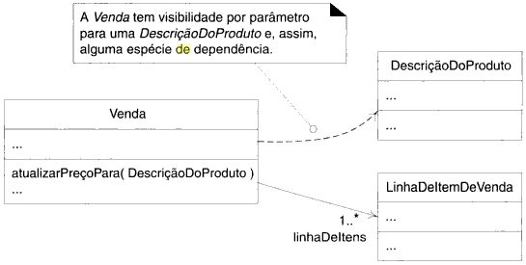
Dependência

Slide 43
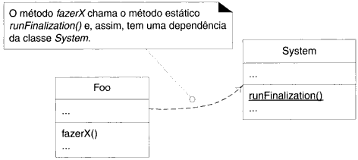
Dependência

Slide 44
Dependência
  Uma das dependências mais comuns (não estruturais), está na dependência por parâmetro, um objeto recebe outro como parâmetro em um método.
  Na dependência por variável local, um objeto recebe outro como retorno de um método, ou possui uma referência para o outro objeto como uma variável local em algum método.

Slide 45
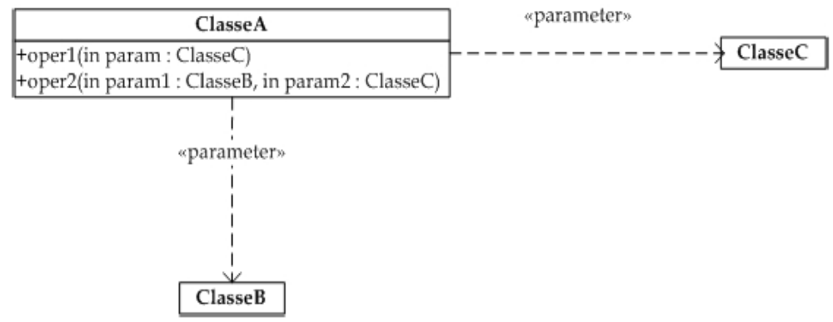
Dependência Não Estrutural
  São representadas na UML por uma linha tracejada direcionada e ligando as classes envolvidas. A direção é da classe dependente (cliente) para a classe da qual ela depende (fornecedora).

Slide 46
Dependência
Observação Importante
  Durante o projeto de classes, é necessário avaliar, para cada associação existente (dependência estrutural), se é possível transformá-la em uma dependência não estrutural.
  Objetivo
    Aumentar o encapsulamento de cada classe e diminuir a acoplamento entre as classes. A dependência por atributo é a forma mais forte de dependência.
    OBS: Quanto menos dependências por atributo houver no modelo de classes, maior é o encapsulamento e menor o acoplamento.

